Slide 1


时代的变换
互联网构建新世界
作者：徐昊 马斌
机械工业出版社
读书笔记PPT：By@罗小川chuan

Slide 2
1
作者介绍
目
录
2
读者评价
CONTENTS
3
科技媒介人文
4
结束篇：虚实平衡

Slide 3
移动互联世界六度嬗变
https://www.youyedoc.com/
延伸
连接
智能化
创见
迁徙
灰度
马化腾高度评价并亲自作序

Slide 4
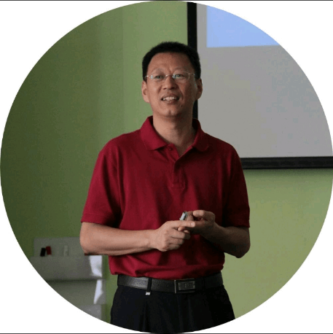
作者简介
徐昊
腾讯移动互联网事业群（MIG）/腾讯学院资深技
术培训专家。
杨澜
从业21年，专注于“移动互联网”和“职场中信息
传递效率”的研究，对移动终端、移动网络、移动
应用技术、移动人才等有系统认识。

Slide 5
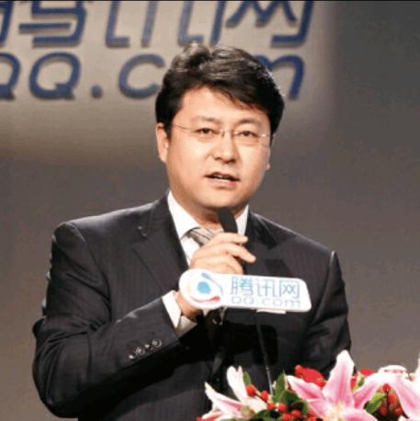
作者简介
马斌
腾讯移动互联网事业群（MIG）副总裁，北京大学
光华管理学院MBA。
杨澜
曾服务于松下、西门子通信等知名外企，2004年
加入腾讯。

Slide 6
读者评价
全景式回顾了IT和网络技术发展对行业格局的改变
秋叶
从历史角度回顾了媒介变化对信息传递的影响
深刻分析了物质丰富快时代的年轻人快享受的感性
文化对我们这代人提倡的慢奋斗的理性文化的代沟
秋叶：PPT学习达人

Slide 7
读者评价
科技延伸媒介，媒介更新人文，人文重塑商业规
则，的分析很有说服力。
杨澜
低头一族正变得更感性、快捷、一心多用、娱乐
化、平等、更有创造性，更多社交，也更多孤独…
多么奇异的时代，千载难逢，居然让我们碰上了！
杨澜：知名媒体人

Slide 8
时代的革命
农业革命
工业革命
信息化革命
网络革命
农耕技术
蒸汽机技术
计算机技术
互联网技术

Slide 9
移动互联时代羊年春节
支付宝
红包
大战
微信
微博
QQ

Slide 10
互联网焦虑症如何应对
1
旧的商业模式被颠覆？
焦虑
2
行业的边界、企业的边界被打破？
现有体系已失效？
3
不知道对手来自哪里？
害怕明天就被时代抛弃？

Slide 11
从三个方面
深入解读
科技
科技在换代
网络|硬件|软件|应用
解读
媒介
媒介在延伸
承载方式|传递效率|信息含量|传递结果
人文
人文在更新
思维方式|时间感|空间感|目标感

Slide 12
科技在换代
网络
移动网络取代固定电话网
移动
数据
数据业务取代话音业务
❶话音、短信业务占比下降
❷数据业务占统治地位
无处不在的物联网
❶讨论不是网络的第三波
冲击
❷引出物联网标准是关键
物联

Slide 13
科技在换代
硬件
智能手机取代功能手机
手机
电脑
移动终端取代个人计算机
❶Pad
❷PC降价
多屏争艳
❶可穿戴设备、智能电器
❷车联网、石墨烯、智能化
多屏

Slide 14
科技在换代
软件
Andriod/IOS取代Symbian
手机
系统
移动操作系统取代桌面
操作系统
❶微软落败于手机操作系统
移动app替代PC应用
❶PC场景被移动app取代
❷各类应用手机用户比例
app

Slide 15
科技在换代
应用
通信的移动化
通信
媒体
媒体的社会化
❶社交软件让媒介社会化
❷每个人都可以成为媒体
世界的网络化
❶信息入口之争
❷服务场景之争
❸线上线下融合（O2O）
世界

Slide 16
媒介在延伸
承载方式
前印刷时代：语言承载信息
语言
文字
印刷时代：文字承载信息
❶加速了信息的传播
❷奠定了印刷时代的理性
后印刷时代：形象承载
信息
❶年轻一代养成看图、看视
频的习惯
形象

Slide 17
媒介在延伸
传递速率
新时代N对N的传播模式
传播
传递
去中心化，无边界传播
❶加快了信息传递
❷数据业务占统治地位
科技改变出传递速率
❶互联网真正实现了全球化
❷N*N的传播速率
科技

Slide 18
媒介在延伸
信息含量
从经验时代到大数据时代
数据
时代
经验时代&大数据时代
❶经验时代：摸象盲人
❷大数据时代：全息信息
大数据时代的经营
❶奥巴马团队大数据战术
❷大数据与影视剧的联姻
❸数据资产成为核心力
经营

Slide 19
媒介在延伸
传递结果
传递结果：从不透明到透明
透明
隐私
技术推动信息透明
❶信息公开化
❷信息获取途径便捷化
❸被监控的世界
信息透明化的结果
❶文化反哺
❷ “毁三观”的年轻人
❸顾客真能成为上帝？
结果

Slide 20
人文在更新
思维方式
思维方式：从理性到感性
思维
推手
感性时代形成推手
❶形象展示技术
❷丰富的物质基础
❸煽情的媒介
感性时代的表象
❶选择的原则：服务体验
❷决策的因素：感性元素
❸强烈的社交需求
表象

Slide 21
人文在更新
时间感
时间感：从慢时代到快时代
快慢
原因
快时代形成原因
❶视频画面的快速切换❷信息加速增长
快时代的表象
❶速度变快
❷频率增高
❸一心多用
表象

Slide 22
人文在更新
空间感
从科层时代到扁平时代
扁平
铺垫
扁平时代的两个铺垫
❶技术发展的扁平化
❷媒介传播的扁平化
扁平化时代的表象
❶人际关系扁平化
❷组织结构扁平化
❸思考和学习扁平化
表象

Slide 23
人文在更新
目标感
从奋斗时代到娱乐时代
娱乐
驱动
娱乐时代两大驱动力
❶电视/视频，娱乐精神
❷媒介的娱乐化
娱乐时代的表象
❶工作娱乐化
❷教育、学习娱乐化
❸生活娱乐化
表象

Slide 24
现实与虚拟
世界的平衡
结束篇
定位
我在哪里
虚拟世界
心
精神感性人文
趋势
理性
科技
物质
我到哪里去
智
现实世界
融合
我与我们的平衡

Slide 25

时代的变换
互联网构建新世界
读书笔记PPT
杨澜
PPT DESIGN BY@罗小川chuan
大三IT专业学生|新媒体运营|所知甚少，唯善学
|爱学习、爱总结、爱PPT
|乔布简历校园大使

Slide 26
THANK
YOU
时代的变换
互联网构建新世界
读书笔记PPT

